Slide 1

Родительское собрание: Тема: «Семейные традиции. Новый год!»
муниципальное дошкольное образовательное автономное учреждение
«Детский сад №123 « Гармония» комбинированного вида г.Орска»
Орск 2024

Slide 2
Повестка: 1. Семейные традиции Воспитатель: Косягина Т.Н., 2. Традиции на каждый день Учитель-логопед: Петрунина Я. А. 3. Мастер – класс для родителей «Новогодняя игрушка» Воспитатель: Косягина Т.Н., Учитель-логопед: Петрунина Я. А. 5. Отчет о деятельности родительского комитета за I квартал, ориентиры работы на II квартал. Председатель родительского комитета: Логинова Н.К.

Slide 3

«Традиция» переводится с латинского, как «передача», «преемственность». В каждой семье свои сокровищницы традиций, которые как «кованые сундуки с приданым» передаются из поколения в поколение.

Slide 4


Slide 5
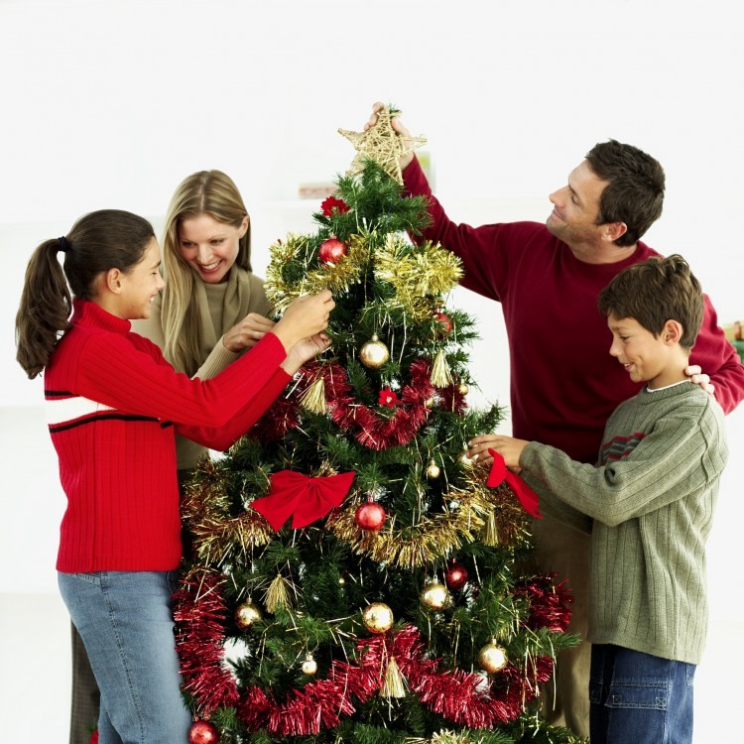
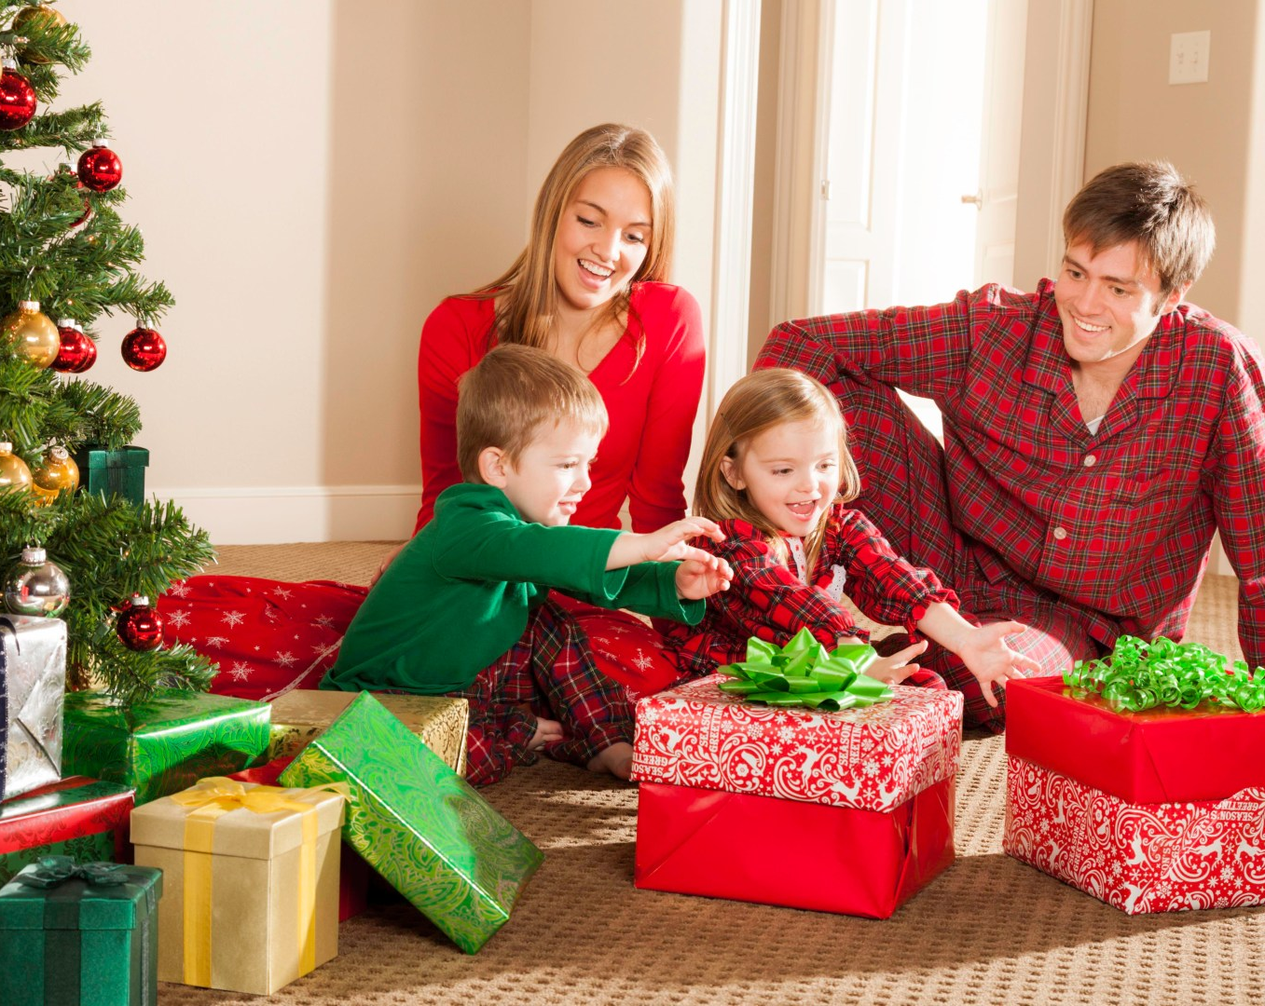

Slide 6
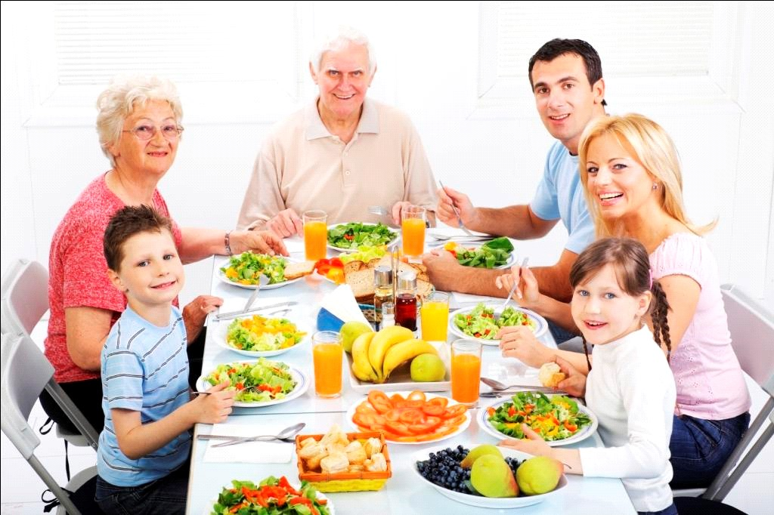
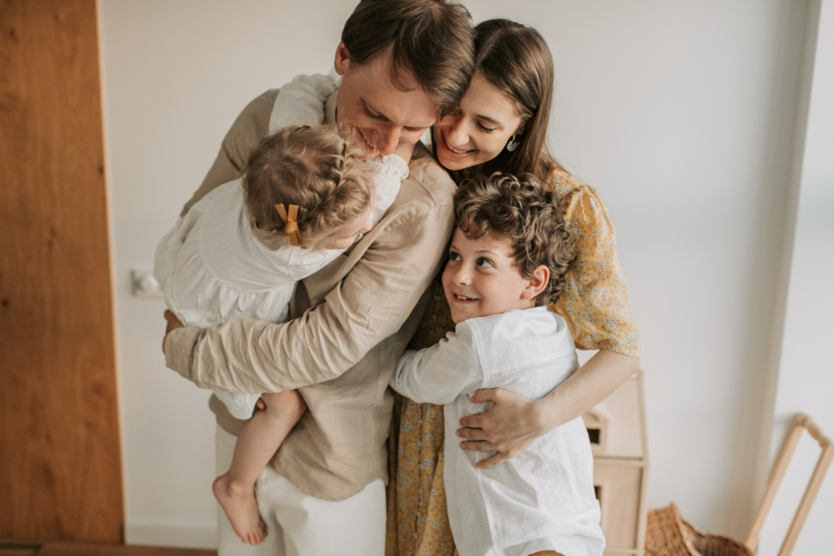
Вот пример самых распространенных традиций:
Семейные объятия
Семейные обеды

Slide 7
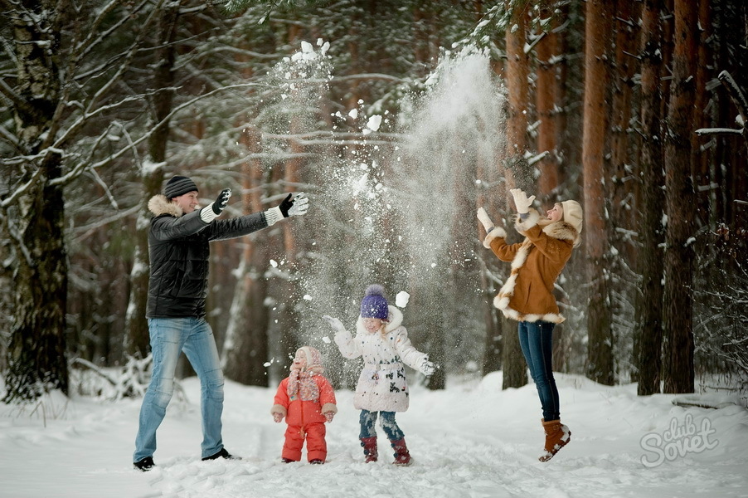

Вечерние прогулки
Сказка на ночь

Slide 8
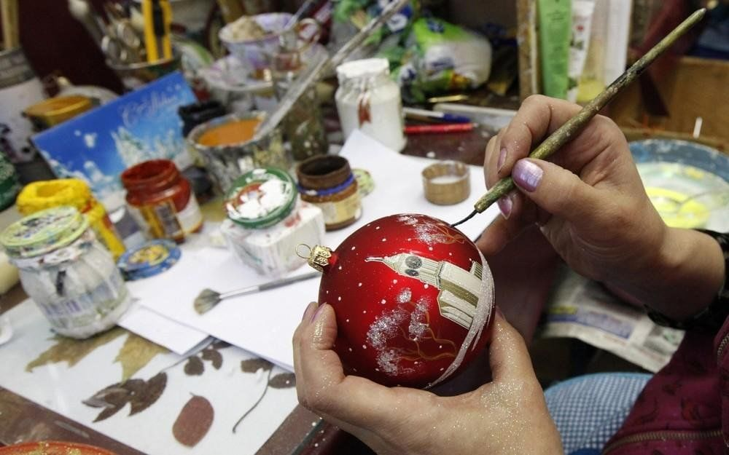
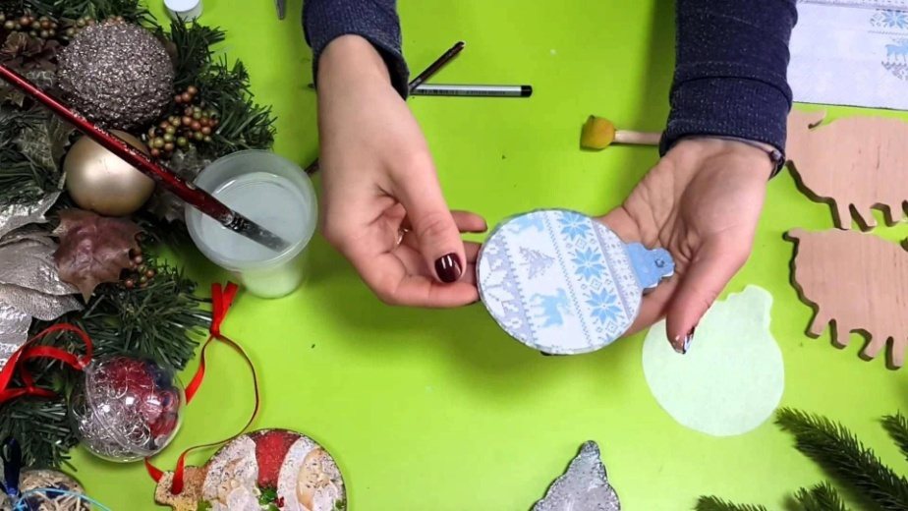
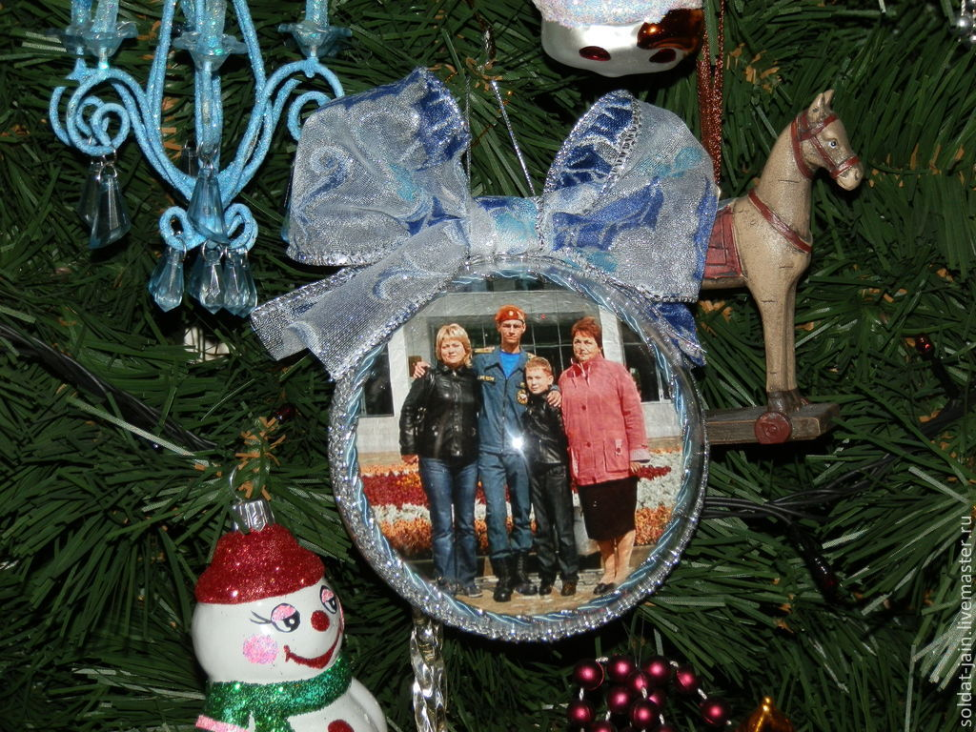
Изготовление новогодней игрушки

Slide 9

Что бы ни случилось, как себя не повел Ваш ребенок, Вы ему нужны, и он нуждается в Вас!

Slide 10
СПАСИБО ЗА ВНИМАНИЕ!

